Slide 1
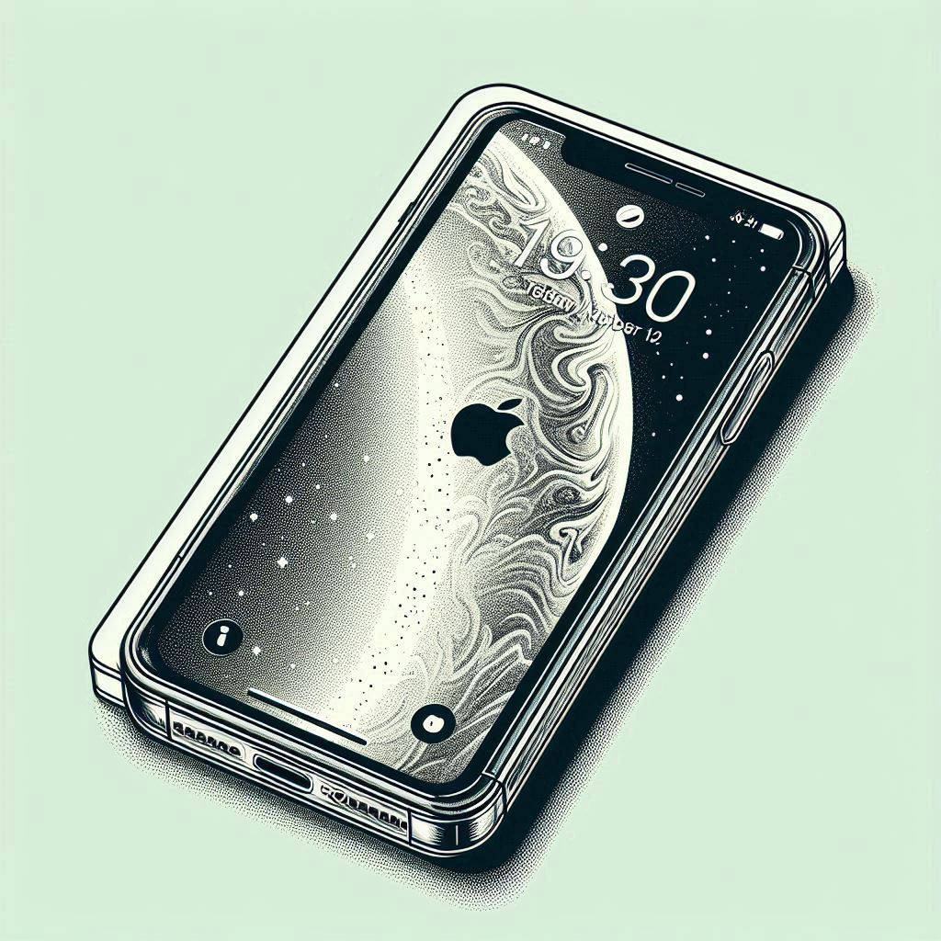
Seu Guia Prático do iPhone
Dicas e truques
Andreza do Amaral

Slide 2
01
Como economizar bateria
Alguns ajustes simples que fazem grande diferença, com essas dicas, sua bateria vai durar muito mais!

Slide 3
Como economizar bateria?
1. Ative o Modo Pouca Energia, essa é a dica mais simples e que faz muita diferença
1️⃣ Vá em Ajustes > Bateria .
2️⃣ Ativo o Modo Pouca Energia .
Isso reduz o consumo de energia desativando atualizações automáticas, downloads em segundo plano e outros processos que gastam bateria sem necessidade.
Dica extra: Você pode ativar esse modo rápido pela Central de Controle ! Basta adicionar o botão em Ajustes > Central de Controle .

Slide 4
2. Reduza o brilho da tela
A tela do iPhone é linda, mas consome MUITA bateria!
Para economizar:
✔️ Abaixe o brilho da tela arrastando para baixo e ajustando no Centro de Controle .
✔️ Ative o Brilho Automático em Ajustes > Acessibilidade > Tela e Tamanho do Texto .
Isso faz com que o iPhone ajuste o brilho sozinho.

Slide 5
3. Desative a Atualização em Segundo Plano
1️⃣ Abra os Ajustes do iPhone.
2️⃣ Vá em Geral .
3️⃣ Toque em Atualização em Segundo Plano e novamente em Atualização em Segundo Plano .
4️⃣ Agora, você tem três opções:
Ativado
Wi-Fi
Desativado
5️⃣ Escolha "Desativado" para evitar que os aplicativos continuem atualizando quando não estiverem sendo usados.
Dica extra: Se quiser, você pode desativar apenas para alguns aplicativos , deixando ligado apenas para aqueles que precisam, como WhatsApp e e-mail.
Basta rolar a tela para baixo e desmarcar os aplicativos que você não quer que fiquem rodando em segundo plano.

Slide 6
4. Use Wi-Fi Sempre Que Possível
O 4G/5G consome mais bateria do que o Wi-Fi.
Sempre que puder, conecte-se a rede Wi-Fi!
Dica extra: Quando estiver em um lugar sem sinal, ative o Modo Avião para evitar que o iPhone fique buscando sinal.

Slide 7
5. Desative Serviços de Localização para Aplicativos Desnecessários
O GPS consome MUITA bateria, então vamos configurar isso do jeito certo:
1️⃣ Vá em Ajustes > Privacidade e Segurança > Serviços de Localização .
2️⃣ Veja quais apps estão usando sua localização o tempo todo e mude para "Durante o Uso" ou "Nunca" se não precisar.
Isso já faz uma grande diferença!

Slide 8
02
Como liberar espaço no iPhone sem apagar coisas importantes
Vou te mostrar como liberar espaço no seu iPhone sem precisar sair deletando fotos, vídeos e aplicativos importantes .

Slide 9
1. Veja o Que Está Ocupando Mais Espaço
Antes de sair apagando qualquer coisa, vamos descobrir quem está ocupando mais espaço no seu iPhone.
Vá em Ajustes > Geral > Armazenamento do iPhone .
Lá, você vai ver uma lista dos aplicativos que mais consomem espaço.
O iPhone até dá sugestões do que pode ser desligado, como aplicativos não usados ​​e anexos grandes do WhatsApp .

Slide 10
2. Apague Downloads Esquecidos
Muita gente não sabe, mas o iPhone pode estar cheio de arquivos baixados sem necessidade!
Vá até o aplicativo Arquivos , toque em Explorar > Downloads e veja se há algo que você pode excluir.
No Safari, vá em Ajustes > Safari > Downloads e limpe os arquivos baixados que não precisam mais.
Isso já pode liberar um bom espaço!

Slide 11
3. Apagar Anexos Grandes do WhatsApp
O WhatsApp adora encher o iPhone de arquivos necessários. Vamos resolver isso!
Vá em Configurações > Armazenamento e Dados > Gerenciar Armazenamento .
Lá, você pode ver quais conversas estão ocupando mais espaço e excluindo apenas os vídeos e fotos grandes , sem precisar excluir mensagens importantes.
Dica Extra: Se quiser evitar esse problema no futuro, desative o salvamento automático de mídias em Configurações > Conversas .

Slide 12
4. Ative o iCloud para Suas Fotos
Se sua galeria de fotos está lotada, o iCloud pode ser a solução.
Vá em Ajustes > Seu Nome > iCloud > Fotos e ative a opção Fotos do iCloud.
Assim, as fotos ficam salvas na nuvem e não ocupam tanto espaço no iPhone.
Se o seu iCloud estiver cheio, você pode apagar fotos antigas no iCloud.com ou assinar um plano maior.

Slide 13
5. Desinstale Apps Sem Perder Seus Dados
Tem apps que você quase não usa, mas não quer apagar porque pode precisar depois? O iPhone tem um truque para isso!
Vá em Ajustes > Geral > Armazenamento do iPhone.
Toque em qualquer app grande e escolha Desinstalar App ao invés de Apagar App.
Isso remove o aplicativo, mas mantém os dados salvos. Se precisar usar de novo, é só reinstalar!
Com essas dicas, você vai liberar um bom espaço no seu iPhone sem perder nada importante.

Slide 14
03
Como Esconder Fotos e Apps no iPhone
Tem foto que você quer deixar longe dos curiosos?

Slide 15
1. Deixe Fotos e Aplicativos Ocultos
Vá até a foto, toque no botão Compartilhar e selecione Ocultar.
Depois, essas imagens ficam guardadas em Álbuns > Ocultas.
Quer esconder essa pasta também? Vá em Ajustes > Fotos e desative a opção Álbum Oculto.
E para esconder apps?
Mantenha o dedo pressionado no app, toque em Remover App e escolha Remover da Tela de Início. O app continua instalado, mas só aparece na Biblioteca de Apps!

Slide 16
2. Passo a Passo para Localizar Fotos Ocultas
1️⃣ Abra o app Fotos no seu iPhone.
2️⃣ Na parte de Álbuns, role para baixo até encontrar a seção "Outros Álbuns".
3️⃣ Toque em "Oculto". Aqui você vai ver todas as fotos que foram ocultadas.

Slide 17
3. Como Desocultar uma Foto
Se você quiser que a foto volte para o seu álbum principal, siga esses passos:
1️⃣ Abra o álbum "Oculto".
2️⃣ Selecione a foto que você quer desocultar.
3️⃣ Toque no ícone de compartilhar (o quadrado com a seta para cima).
4️⃣ Escolha a opção "Mostrar no Álbum".
Agora a foto volta para a galeria principal, como se nunca tivesse sido oculta!
Dica Importante!
Se você não está encontrando o álbum "Oculto", é porque ele pode estar escondido nas Configurações! Para ativar:
1️⃣ Vá em Ajustes > Fotos.
2️⃣ Ative a opção "Álbum Oculto".
Pronto! Agora você vai poder ver e acessar todas as fotos ocultas quando quiser.

Slide 18
04
Como Gravar a Tela do iPhone com Som
Muita gente não sabe, mas dá pra gravar a tela do iPhone com áudio de um jeito super simples!

Slide 19
1. Ative o Gravador de Tela
Se você nunca usou essa função, primeiro precisa ativar o botão de gravação na Central de Controle:
1️⃣ Vá em Ajustes > Central de Controle.
2️⃣ Role para baixo e toque no + ao lado de Gravação da Tela.
3️⃣ Pronto! Agora o ícone já aparece quando você arrasta o dedo para baixo no canto superior direito da tela.

Slide 20
2. Gravando a Tela Com Som
Agora vem o segredo! Se você só toca no botão de gravação, ele grava a tela, mas sem som. Para ativar o áudio:
1️⃣ Abra a Central de Controle (deslize o dedo do canto superior direito para baixo).
2️⃣ Pressione e segure o botão de gravação por alguns segundos (não toque rápido, tem que segurar!).
3️⃣ Vai aparecer um menu, e aí você toca em Microfone para ativar o áudio.
4️⃣ Agora é só tocar em Iniciar Gravação e pronto!
Isso faz com que o iPhone grave o som do microfone e também os áudios do próprio celular, como músicas e vídeos.
Depois de gravar, o vídeo fica salvo direto no app Fotos. Se quiser editar, pode cortar o início e o final rapidinho por lá mesmo!

Slide 21
Chegamos ao FIM!

Slide 22
E aí, curtiu as dicas? 😎
Agora que você já tem essas informações no seu bolso, pode aproveitar ainda mais o seu iPhone, né? Seja para economizar bateria, liberar espaço de tanta coisa que guardou ou usar aquele truque que você nem sabia que existia, o iPhone tem um montão de recursos que facilitam o seu dia a dia.
E o melhor: é tudo mais simples do que parece! 💡
Não precisa ser um expert, só precisa colocar em prática as dicas que eu te passei aqui!
Espero que esse eBook tenha te ajudado a explorar o seu iPhone e fazer ele trabalhar ao seu favor.
Eu sou a Andreza do Amaral.
Nos vemos na próxima! 👋📱

